Slide 1

RANCANG BANGUN PLATFORM SEBAGAI SISTEM PEMANTAUAN UNTUK PEMODELAN PEMBANGKIT LISTRIK VIRTUAL
SKRIPSI
Pembimbing:
Dr.-Ing. Eko Adhi Setiawan S.T., M.T.
F. Astha Ekadiyanto S.T., M.Sc.
Muhammad Djati Pradana
1606829680

Slide 2
01
Pendahuluan
Berisi tentang latar belakang, tujuan penelitian dan batasan penelitian,.
02
Landasan Teori
Outline
Berisi tentang konsep-konsep yang akan menjadi dasar dan acuan dalam penelitian.
03
Perancangan Sistem
Berisi tentang skenario dalam perancangan sistem pemantauan pada platform simulasi pembangkit listrik virtual
04
Implemetasi, Pengujian dan Analisis Sistem
Berisi tentang implementasi dan pengujian terhadap platform simulasi pembangkit listrik virtual
05
Penutup
Berisi tentang kesimpulan dan saran untuk pengembangan selanjutnya terhadap platform simulasi pembangkit listrik virtual

Slide 3
Pendahuluan

Slide 4
Latar Belakang
Perkembangan teknologi merubah sistem penyediaan listrik sentralisasi menjadi desentralisasi dengan menggunakan pembangkit listrik virtual. Konsep pembangkit listrik virtual menggunakan pembangkit listrik dengan energi terbarukan yang terdistribusi sehingga memungkinkan klien dapat berperan menjadi prosumer yang terhubung dengan jaringan listrik. Konsep pembangkit listrik virtual dapat meminimalkan penggunaan energi listrik dari PLN serta mengurangi beban puncak (peak load). Konsep ini membutuhkan sistem pemantauan yang memungkinkan klien dapat mengetahui aktivitas pembangkit listrik dan beban.

Slide 5
Tujuan Penelitian
Membuat node editor yang dapat membantu pengguna dalam melakukan konfigurasi yaitu interfacing antara platform dengan pembangkit menggunakan protokol MQTT, melakukan kalkulasi, menyimpan data hasil pemantauan serta menghitung total energi pada pembangkit dan beban.
Membuat sistem pemantauan yang dapat membantu klien dalam mengetahui energi listrik yang dihasilkan dari setiap pembangkit, kapasitas baterai, daya pada beban serta total energi yang dihasilkan dari akumulasi daya per hari pada beban dan pembangkit.

Slide 6
Batasan Penelitian
Batasan masalah yang akan dibahas dalam skripsi meliputi pembuatan node editor untuk mempermudah konfigurasi node, protokol yang digunakan sebagai komunikasi dalam pertukaran data, database yang digunakan untuk menyimpan rekaman data berdasarkan timeseries, parameter yang dapat dicatat dari setiap klien yang terlibat dalam simulasi yang dibuat.

Slide 7
Landasan Teori

Slide 8
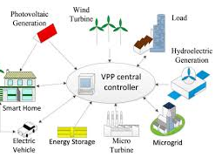
Pembangkit Listrik Virtual
Pembangkit Listrik Virtual merupakan sebuah konsep yang digunakan untuk manajemen energi dengan algoritma yang sudah didefinisikan seperti mengagregasi energi yang dihasilkan dari sumber pembangkit energi yang terdistribusi. Sehingga energi yang sudah teragregrasi dapat diekspor kepada grid atau mengurangi beban puncak di grid saat penggunaan pada waktu tertentu.
Sumber: C. Giron and S. Omran, “Virtual Power Plant for a Smart Grid: A Technical Feasibility Case Study”, INTERNATIONAL JOURNAL of RENEWABLE ENERGY RESEARCH, vol. 8, no.2, June, 2018.
Notes:
Hal penting dari pembangkit listrik virtual adalah adanya pusat kendali yang akan mengatur pembangkit dengan berbagai macam sumber energi yang terlibat dalam pembangkit listrik virtual. Pusat kendali ini akan mengatur pengoperasian dari pembangkit seperti kapan waktu yang tepat untuk melakukan pengisian baterai, berapa daya yang dihasilkan per hari, berapa beban yang digunakan per hari, kapan energi listrik yang dihasilkan dari pembangkit akan digunakan, kapan waktu yang tepat untuk menyalankan barang-barang elektronik berdasarkan penjadwalan otomatis dan lain-lain.

Slide 9
Sumber Listrik
Panel Surya
Fuel Cell
Baterai

Slide 10
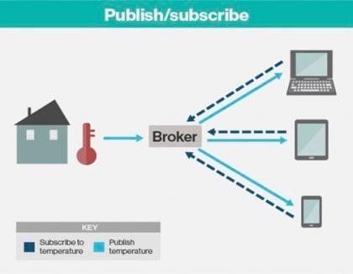
MQTT
MQTT merupakan protokol komunikasi IoT dengan publish dan subscribe berdasarkan topik yang sangat sederhana dan ringan. Didesain untuk alat yang memiliki kemampuan terbatas dengan bandwidth yang rendah dan latensi yang tinggi atau jaringan yang kurang dapat diandalkan. Protokol MQTT hanya mengirimkan paket ukuran kecil sehingga tidak membebani resource jaringan internet, karena sifat dari protokol MQTT yang sederhana dan efisien.
Sumber: M. Rouse. “What is MQTT (MQ Telemetry Transport)?”. [Online]. Available: https://internetofthingsagenda.techtarget.com/definition/MQTT-MQ-Telemetry-Transport [Accessed: 31 May 2020]
Notes:
Pada arsitektur MQTT terdapat dua bagian utama yaitu MQTT Client dan MQTT Broker. MQTT Broker adalah sebuah bagian yang dijadikan sebagai server atau cloud dengan program berjalan yang berfungsi untuk menerima pesan dari client dan meneruskan pesan antara client. Sementara Client adalah bagian yang melakukan pertukaran data. Pada protocol MQTT tidak membutuhkan suatu alamat pada setiap client. Fungsi dari alamat ini digantikan oleh “Topic”. Sehingga setiap client yang akan melakukan pengiriman informasi kepada client lain dapat dilakukan dengan mendaftarkan diri pada topic tersebut.
Pengiriman dan penerimaan informasi antara MQTT Client dan MQTT Broker dilakukan dengan menggunakan skema publish dan subscribe. Publish adalah konsep yang menjadikan client akan mengirimkan informasi. Informasi tersebut akan dikirimkan dengan melabeli infromasi tertentu dengan suatu topic. Subscribe adalah konsep yang menjadikan client akan menerima informasi sesuai dengan topic yang diminta oleh client tersebut. Dalam MQTT juga terdapat Quality of Service (QoS) yang digunakan untuk memastikan kualitas pelayanan pada pengiriman pesan antara broker dan klien. QoS sendiri dibagi menjadi tiga yaitu level 0 (At most once delivery) yang memiliki makna bahwa pesan akan dikirimkan sebanyak satu kali dan tidak memiliki jaminan bahwa pesan akan sampai pada penerima, level 1 (At least once delivery) berarti pesan akan dikirimkan minimal satu kali (dapat terjadi duplikasi) dan memiliki jaminan bahwa pesan akan diterima oleh penerima serta level 2 (Exactly once delivery) yang berarti pesan akan dikirmkan hanya satu kali dan memiliki jaminan bahwa pesan akan sampai pada penerima.

Slide 11
Perancangan Sistem

Slide 12
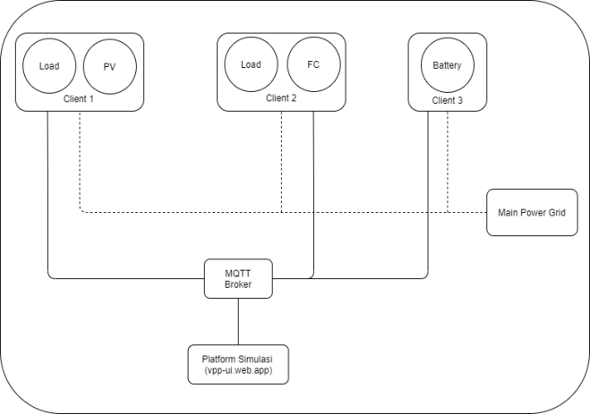
Pemodelan Konsep Pembangkit Listrik Virtual

Slide 13
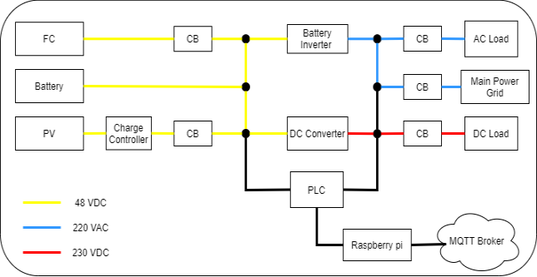
Perancangan Sistem pada Sofwan House TREC FTUI (Container)

Slide 14
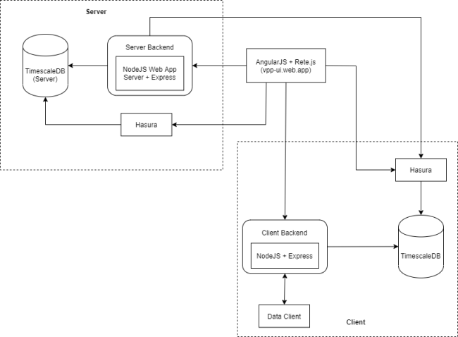
Arsitektur Platform Simulasi Pembangkit Listrik Virtual
Notes:
Rete.js juga dapat mendefinisikan node dan worker yang mengizinkan pengguna dapat memberikan instruksi untuk memproses data pada node editor yang dibuat.
Node editor terdapat beberapa built-in components yang dibutuhkan seperti socket, input, output dan control.
Inisialisasi editor dengan menghubungkan plugin yang penting untuk menampilkan nodes dan connections kemudian mendaftarkan node yang dibuat ke fungsi register dan memasukan ke editor event pada Rete.js. Untuk memproses skema yang dibuat, dibutuhkan inisialisasi engine.
Komponen pada Rete.js memungkinkan untuk memproses data secara langsung pada node dan data tersebut dapat dikirimkan ke node lain melalui koneksi input-output.
Hasil dari node editor dapat disimpan dalam bentuk JSON agar dapat digunakan pada sistem lain.
Pada timescaleDB sendiri menggunakan hypertable yang merupakan abstraksi dari banyak potongan tabel tunggal yang menyimpan rekaman data. Dalam hal ini, potongan tabel tunggal tersebut disebut chunks.
Dalam praktiknya, semua instruksi (membuat tabel, memasukan data, menampilkan data, mengubah data, menghapus data, mengganti atribut tabel dan melakukan pengindeksan (indexing) yang berinteraksi dengan timescaleDB terdapat pada hypertable. Indexing yang dibentuk bertujuan untuk mempercepat proses pencarian data pada tabel berdasarkan timeseries. Ketika membuat hypertable maka secara otomatis tabel chunk juga terbentuk (automatic chunking) dengan default interval tabel chunk yaitu tujuh hari. Interval pada tabel chunk juga dapat diatur sesuai keinginan pengguna. Dalam menghapus data lama, timescaleDB menyediakan fungsi untuk menghapus tabel chunk dari pada hanya menghapus baris pada tabel. TimescaleDB ini dapat mengefisiensikan kemampuan data retention dan agregasi data secara realtime.

Slide 15
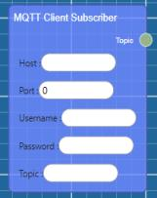
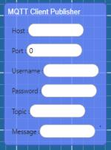
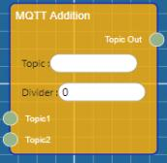
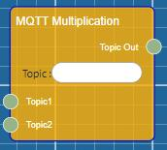
Perancangan Node Editor pada Platform Simulasi [1]
Node MQTT
Node Kalkulasi

Slide 16
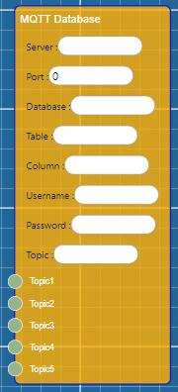
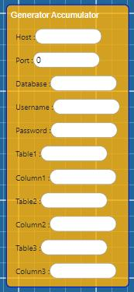
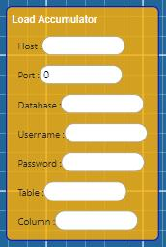
Perancangan Node Editor pada Platform Simulasi [2]
Node Database
Node Akumulator
Notes:
Node akumulator = menghitung total energi yang digunakan selama sehari berdasarkan akumulasi dayaperhari yang didapatkan dari database dan total energi akan terus bertambah setiap harinya seperti meteran listrik

Slide 17

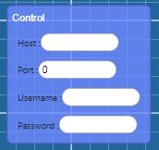

Perancangan Node Editor pada Platform Simulasi [3]
Node Spesifikasi
Node Kontrol
Notes:
Node control = untuk mengendalikan pembangkit melalui credential broker yang dimasukan dengan topik dan pesan yang telah didefinisikan pada logika yang telah dibuat di server

Slide 18
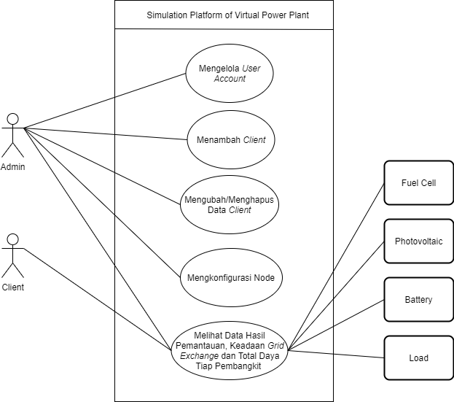
Use Case Diagram

Slide 19
Implementasi, Pengujian dan Analisis Sistem

Slide 20
Implementasi Sistem
Server
Ubuntu Server 18.04 berbasis x86 (64-bit)
Jumlah virtual CPU: 1
RAM: 2 GB
Network Bandwidth: Up to 10 Gbps
Kapasitas Penyimpanan: 8 Gb
Client
Ubuntu Server 18.04 berbasis ARM
Jumlah virtual CPU: 1
RAM: 2 GB
Network Bandwidth: Up to 10 Gbps
Kapasitas Penyimpanan: 8 Gb

Slide 21
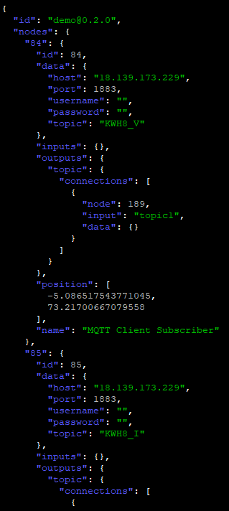
Implementasi Sistem [1]
Konfigurasi Klien Pertama (Photovoltaic)
Notes:
Potongan file JSON yang dihasilkan pada klien ketika sudah selesai melakukan konfigurasi dan telah di-deploy

Slide 22
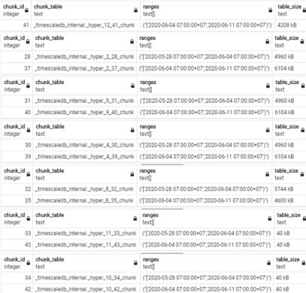
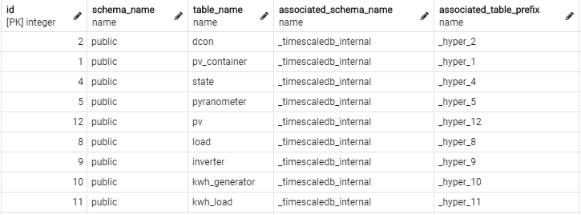
Implementasi Sistem [2]
Konfigurasi Klien Pertama (Photovoltaic)
Hypertable
Daftar Chunk Table
Notes:
Hypertable = abstraksi dari tabel yang dibuat dan berisi chunk table
Chunk table = potongan tabel dengan interval yang telah ditentukan (7 hari) dan chunk baru akan otomatis terbuat jika sudah melewati range waktu dari chunk table. Dengan adanya interval memudahkan rotasi data dengan menghapus data lama 7 hari yang lalu berdasarkan interval chunk table

Slide 23
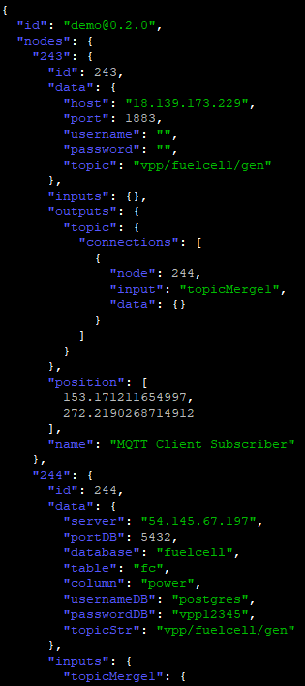
Implementasi Sistem [3]
Konfigurasi Klien Kedua (Fuel Cell)

Slide 24
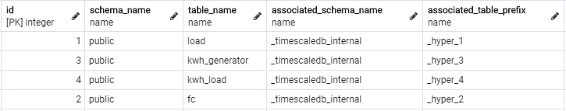
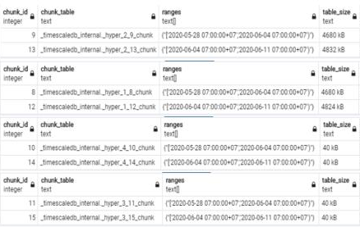
Implementasi Sistem [4]
Konfigurasi Klien Kedua (Fuel Cell)
Hypertable
Daftar Chunk Table

Slide 25
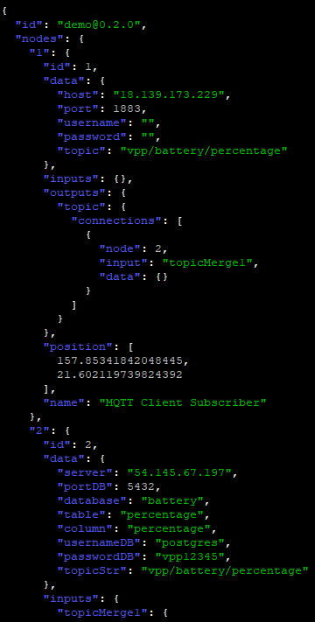
Implementasi Sistem [5]
Konfigurasi Klien Ketiga (Baterai)

Slide 26

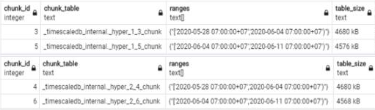
Implementasi Sistem [6]
Konfigurasi Klien Ketiga (Baterai)
Hypertable
Daftar Chunk Table

Slide 27
Pengujian Sistem
Pengujian Node Editor
Node dapat ditambahkan melalui menu yang tersedia
Node dapat dihapus (delete) dan diduplikasi (clone)
Node dapat dicari melalui fitur search
Node dapat dibesarkan atau dikecilkan
Node dapat dihubungkan dengan node lain
Usability Testing
Kelompok:
Responden memahami pembangkit listrik virtual
Responden tidak memahami pembangkit listrik virtual
Kuesioner dengan skala:
1 = Sangat Tidak Setuju (STS)
2 = Kurang Setuju (KS)
3 = Cukup (C)
4 = Setuju (S)
5 = Sangat Setuju (SS)

Slide 28
Hasil dan Analisis Pengujian Node Editor
Parameter | Berhasil | Gagal
Node dapat ditambahkan melalui menu yang tersedia | 
Node dapat dihapus (delete) dan diduplikasi (clone) | 
Node dapat dicari melalui fitur search | 
Node dapat dibesarkan atau dikecilkan | 
Node dapat dihubungkan dengan node lain | 

Slide 29
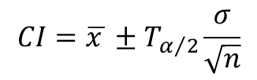
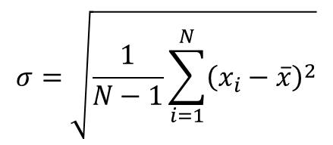
Hasil dan Analisis Usability Testing
Data Hasil Kuesioner = 20 Responden
Responden Memahami Pembangkit Listrik Virtual = 5 Responden
Responden Tidak Memahami Pembangkit Listrik Virtual = 15 Responden
Margin of Error
$$σ=\sqrt{\frac{1}{N−1}\sum_{i=1}^{N}{{\left(x_{i}−\overline{x}\right)}^{2}}}$$
$$CI=\overline{x }±T_{α/2}\frac{σ}{\sqrt{n}}$$
Standar Deviasi
Confidence Interval

Slide 30
Hasil dan Analisis Usability Testing [1]
Responden Memahami Pembangkit Listrik Virtual
No | Parameter Penilaian | Mean of Survey | Margin of Error | Confidence Interval
1. | Mampu mempelajari alur kerja dari platform dengan singkat | 4,2 | 0,3066 | 3,8934 - 4,5066
2. | Mampu memahami fitur yang terdapat pada node editor | 3,8 | 0,751 | 3,049 – 4,551
3. | Penggunaan node editor dapat mendukung konfigurasi pada platform | 4,4 | 0,3755 | 4,0245 – 4,7755
4. | Mampu mempelajari penggunaan node editor dengan singkat | 3,8 | 0,5736 | 3,2264 – 4,3736
5. | Dibutuhkan training dalam mengoperasikan node editor | 4,6 | 0,3755 | 4,2245 – 4,9755
6. | Tampilan antarmuka pada setiap klien secara keseluruhan menarik | 3,6 | 0,3755 | 3,2245 – 3,9755
7. | Tampilan node editor secara keseluruhan mudah dipahami dan menarik | 3,8 | 0,8939 | 2,9061 – 4,6939
8. | Detail informasi yang ditampilkan pada tabel dan grafik sudah jelas | 4,4 | 0,3755 | 4,0245 – 4,7755
Confidence Level = 80%
n = 5
T = 1,533
Mean of Survey = 4,1
a
b

Slide 31
Hasil dan Analisis Usability Testing [2]
Responden Tidak Memahami Pembangkit Listrik Virtual
No | Parameter Penilaian | Mean of Survey | Margin of Error | Confidence Interval
1. | Mampu mempelajari alur kerja dari platform dengan singkat | 3,93 | 0,2061 | 3,7272 - 4,1395
2. | Mampu memahami fitur yang terdapat pada node editor | 3,53 | 0,2896 | 3,2438 – 3,8229
3. | Penggunaan node editor dapat mendukung konfigurasi pada platform | 4,33 | 0,2143 | 4,119 – 4,5477
4. | Mampu mempelajari penggunaan node editor dengan singkat | 3,53 | 0,2581 | 3,2752 – 3,7914
5. | Dibutuhkan training dalam mengoperasikan node editor | 4,13 | 0,344 | 3,7894 – 4,4773
6. | Tampilan antarmuka pada setiap klien secara keseluruhan menarik | 3,93 | 0,2444 | 3,6889 – 4,1777
7. | Tampilan node editor secara keseluruhan mudah dipahami dan menarik | 3,87 | 0,2896 | 3,5771 – 4,1562
8. | Detail informasi yang ditampilkan pada tabel dan grafik sudah jelas | 4,2 | 0,269 | 3,931 – 4,469
Confidence Level = 80%
n = 15
T = 1,345
Mean of Survey = 3,93
a
b

Slide 32
Penutup

Slide 33
Kesimpulan
Penulis telah berhasil membangun node editor dengan Rete.js sebagai visual programming dapat membantu pengguna dalam melakukan konfigurasi
Penulis telah berhasil membangun sistem pemantauan dapat membantu klien melihat seluruh aktivitas pembangkit dan beban.
Mean of Survey berdasarkan responden memahami pembangkit listrik virtual yaitu 4,1 sedangkan untuk responden tidak memahami pembangkit lsitrik virtual yaitu 3,93.
Confidence interval dengan confidence level 80% untuk setiap parameter ini memiliki interval yang cukup lebar dengan margin of error yang bervariasi yaitu 0,3066 – 0,8939 untuk responden memahami pembangkit listrik virtual sedangkan untuk responden tidak memahami pembangkit listrik virtual yaitu 0,2061 – 0,344.

Slide 34
Saran untuk Pengembangan Selanjutnya
Tampilan antarmuka dapat diperindah atau dikembangkan.
Pembuatan node lain untuk mendukung platform simulasi.
Pembentukan pricing model untuk mendukung transaksi.
Pemanfaatan konsep Big Data analytics dan machine learning dalam mengolah data.

Slide 35
Terima Kasih

Slide 36
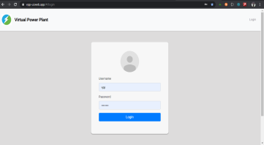
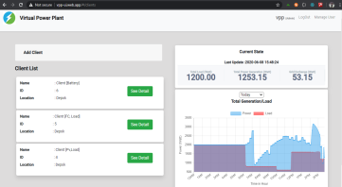
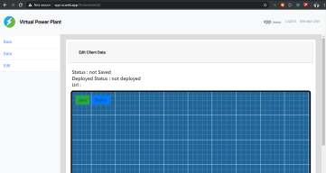
Halaman pada Website
Halaman Login
Halaman Utama
Halaman Node Editor

Slide 37
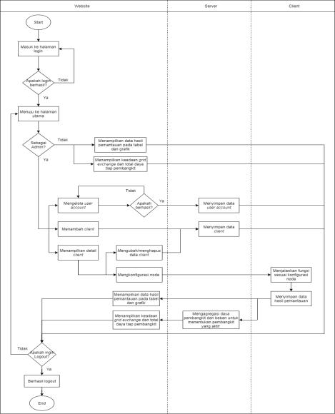
Diagram Alir

Slide 38
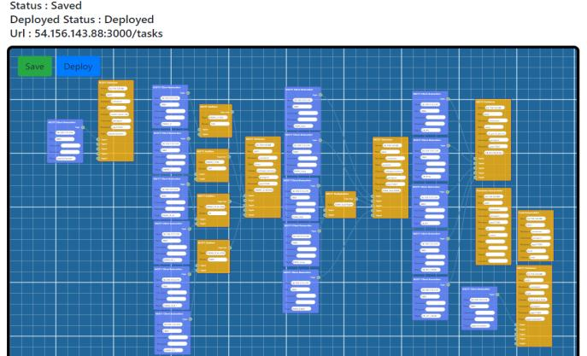
Implementasi Sistem [1]
Konfigurasi Klien Pertama (Photovoltaic)

Slide 39
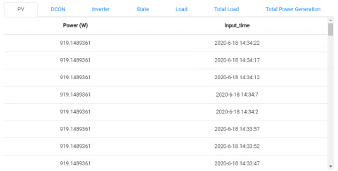
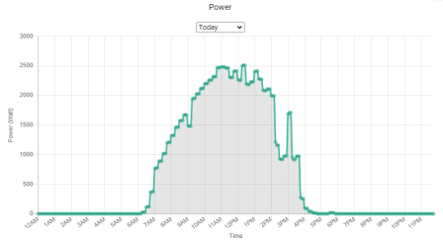
Implementasi Sistem [2]
Konfigurasi Klien Pertama (Photovoltaic)
Tabel Photovoltaic
Grafik Power Photovoltaic

Slide 40
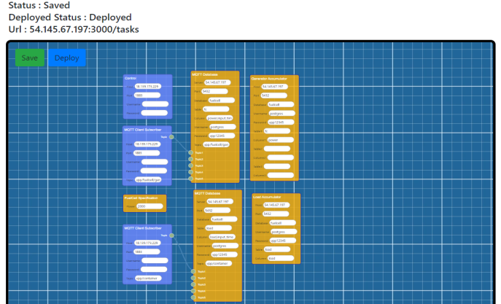
Implementasi Sistem [3]
Konfigurasi Klien Kedua (Fuel Cell)

Slide 41
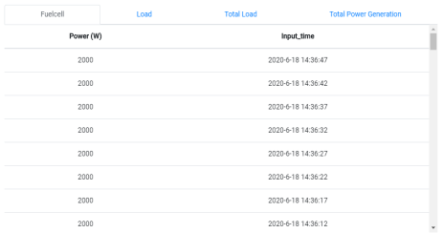
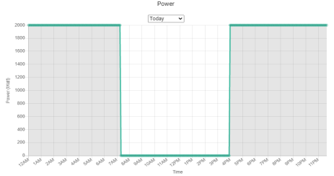
Implementasi Sistem [4]
Konfigurasi Klien Kedua (Fuel Cell)
Tabel Fuel Cell
Grafik Power Fuel Cell

Slide 42
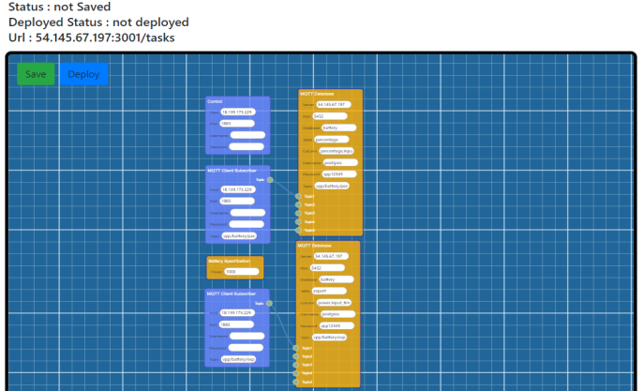
Implementasi Sistem [5]
Konfigurasi Klien Ketiga (Baterai)

Slide 43
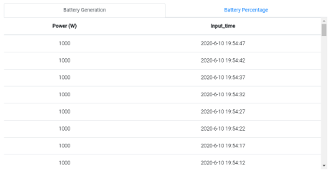
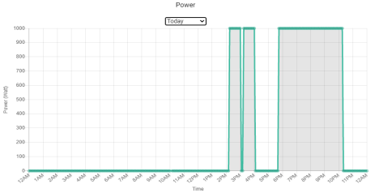
Implementasi Sistem [6]
Konfigurasi Klien Ketiga (Baterai)
Tabel Battery Generation
Grafik Power Battery Generation

